Slide 1

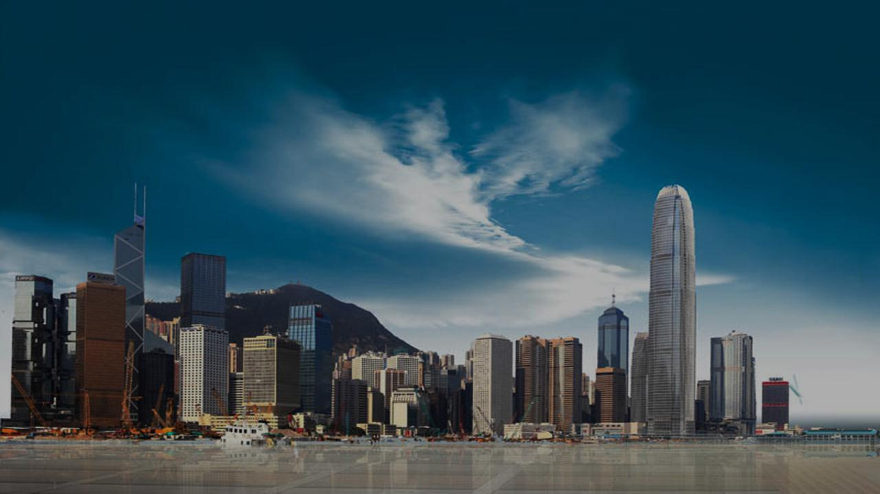
2019
logo
个人求职应聘通用模板
INDIVIDUAL JOB TO APPLY FOR GENERAL TEMPLATE
START
Notes:
亮亮图文旗舰店https://liangliangtuwen.tmall.com

Slide 2


自荐信
Introduction
首先感谢您在百忙之中审阅我的简历，当您打开这个文件时，您将开始对我的能力进行评估，对我的经历进行阅读；希望当您关闭这个胶片时，我能够契合您的要求，加入一个新的家庭，共同奋斗！您的内容打在这里，或者通过复制您的文本后，在此框中选择粘贴，并选择只保留文字。在此录入上述图表的综合描述说明，在此录入上述图表的综合描述说明。在此录入上述图表的综合描述说明，在此录入上述图表的综合描述说明，在此录入上述图表的综合描述说明，在此录入上述图表的综合描述说明。
右键点击图片选择设置图片格式可直接替换图片。您的内容打在这里，或者通过复制您的文本后，在此框中选择粘贴，并选择只保留文字。在此录入上述图表的描述说明，在此录入上述图表的综合描述说明，在此录入上述图表的综合描述说明，在此录入上述图表的综合描述说明。

Slide 3

目 录
CONTENTS
个人信息
求职意向
性别：女
生日：1985年1月18日
毕业院校：上海某某大学
民族：汉
学历：硕士
手机：12345678910
邮箱：nancy@126.com
QQ：123456
现居地：北京
联系地址：上海市徐汇区
教育背景
工作经历
项目经验
资格认证
专业技能
荣誉嘉奖
姓名
Nancy . Wong
作品展示
岗位认知
胜任能力
目标规划

Slide 4
目 录
CONTENTS
个人信息
求职意向
办公室文员
出差人员
教育背景
工作经历
熟练掌握各种打字法，熟练操作办公室软件。曾经创造平均每分钟一百个汉字的输入的记录，对办公室英语能说会道。
现有B级驾照，有五年的驾龄，无违反交通记录，无重大事故。目前家里有一辆五菱轿车使用，能够走遍本市每一个街道路口。
项目经验
资格认证
专业技能
行政助理
驻地人员
荣誉嘉奖
作品展示
大学选修秘书专业，考取秘书一级证书，对日常事务比较了解。曾在大型国企实习过行政人员这一职，深得上司和同事的欢心和爱戴。在笔录方面更是速度较快的准确无误的记录会议议程。
除此驻外还可以接受驻地派遣员工，可以出差，可以异地。保证保量监督区域工程的顺利完工，在工程中能迅速发现问题，严格执行管理操守。
岗位认知
胜任能力
目标规划

Slide 5
目 录
CONTENTS
个人信息
求职意向
高中
硕士
教育背景
本科
工作经历
项目经验
资格认证
学校/专业
学校/专业
学校/专业
专业技能
2008.9——2011.7
2008.9——2011.7
在此录入学习情况，在校任职，社团活动，社会实践等，在此录入上述图表的描述说明，在此录入上述图表的描述说明。亮亮图文旗舰店https://liangliangtuwen.tmall.com
2008.9——2011.7
在此录入学习情况，在校任职，社团活动，社会实践等，在此录入上述图表的描述说明，在此录入上述图表的描述说明。
荣誉嘉奖
在此录入学习情况，在校任职，社团活动，社会实践等，在此录入上述图表的描述说明，在此录入上述图表的描述说明。
作品展示
岗位认知
胜任能力
目标规划
Notes:
亮亮图文旗舰店https://liangliangtuwen.tmall.com

Slide 6




目 录
CONTENTS
个人信息
求职意向
教育背景
办公室助理
影楼摄影师
办公室文员
视频剪辑师
工作经历
项目经验
资格认证
专业技能
荣誉嘉奖
作品展示
岗位认知
胜任能力
目标规划

Slide 7
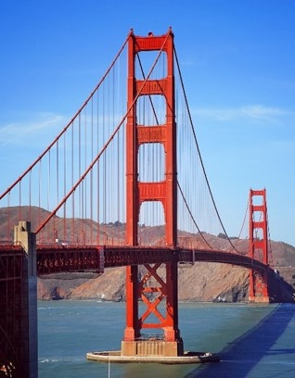


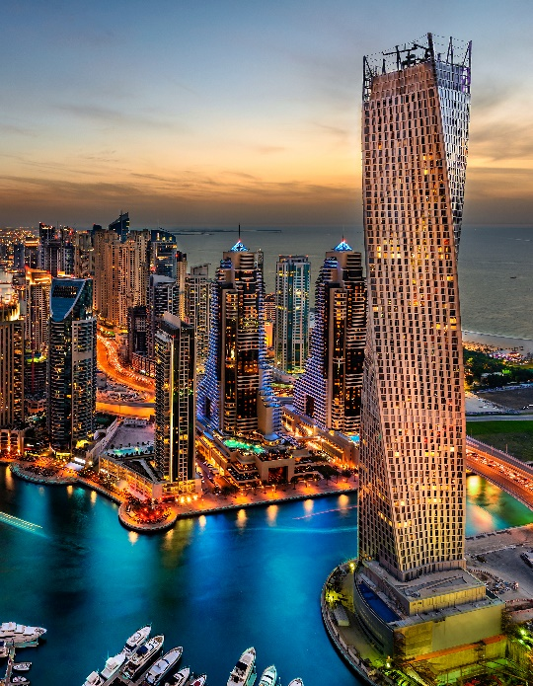
目 录
CONTENTS
个人信息
求职意向
教育背景
工作经历
项目经验
资格认证
专业技能
荣誉嘉奖
福山跨江大桥
舟山实验室
衡阳铁塔
钻石金国大厦
作品展示
竣工于1999年，全长跨度一千千米，是国内少数的超过一千米跨度的大桥。桥体采用绳索拉动。
始建于2001年，竣工于2004年，总体面的为十万亩，集科研，开发，制造，休闲娱乐为一体多功能实验室。
竣工于2005年，塔高三百多米，相当于一百层楼高，直插如云，高松蓝天，是当地的一大城市建筑地标。
位于上海浦东新区，总投资五亿元人民币，于2006年建成投入使用，大厦共九十层。
岗位认知
胜任能力
目标规划

Slide 8
目 录
CONTENTS
个人信息
计算机二级证书
求职意向
教育背景
工作经历
人力资源管理证书
项目经验
资格认证
专业技能
荣誉嘉奖
文秘初级证书
作品展示
岗位认知
钻石鉴证证书
胜任能力
目标规划

Slide 9


目 录
CONTENTS
个人信息
求职意向
平面设计
Photoshop
教育背景
工作经历
网页设计
Dreamweaver
项目经验
数据研发
Java
资格认证
淘宝美工
Illustrate
专业技能
交互设计
Flasah
荣誉嘉奖
作品展示
课件制作
Powerpoint
岗位认知
胜任能力
目标规划

Slide 10
目 录
CONTENTS
2010.08
2010.08
个人信息
奖项名称
荣誉名称
在此录入上述图表的综合描述说明，在此录入上述图表的综合描述说明。
在此录入上述图表的综合描述说明，在此录入上述图表的综合描述说明。
求职意向
教育背景
工作经历
2010.08
2010.08
项目经验
荣誉名称
奖项名称
资格认证
在此录入上述图表的综合描述说明，在此录入上述图表的综合描述说明。亮亮图文旗舰店https://liangliangtuwen.tmall.com
在此录入上述图表的综合描述说明，在此录入上述图表的综合描述说明。
专业技能
荣誉嘉奖
作品展示
2010.08
岗位认知
奖项名称
在此录入上述图表的综合描述说明，在此录入上述图表的综合描述说明。
胜任能力
目标规划

Slide 11




目 录
CONTENTS
个人信息
求职意向
添加标题
添加标题
教育背景
您的内容打在这里，或者通过复制您的文本后，在此框中选择粘贴，并选择只保留文字，在此录入上述图表的综合描述说明。
您的内容打在这里，或者通过复制您的文本后，在此框中选择粘贴，并选择只保留文字，在此录入上述图表的综合描述说明。
工作经历
项目经验
1
2
资格认证
添加标题
3
4
添加标题
专业技能
您的内容打在这里，或者通过复制您的文本后，在此框中选择粘贴，并选择只亮亮图文旗舰店https://liangliangtuwen.tmall.com
您的内容打在这里，或者通过复制您的文本后，在此框中选择粘贴，并选择只保留文字，在此录入上述图表的综合描述说明。
荣誉嘉奖
作品展示
岗位认知
胜任能力
目标规划

Slide 12
目 录
CONTENTS
个人信息
输入名称
添加标题
求职意向
70%
在此录入上述图表的综合描述说明，在此录入上述图表的综合描述说明，在此录入上述图表的综合描述说明。
教育背景
30%
工作经历
在此录入上述图表的综合描述说明，在此录入上述图表的综合描述说明。
项目经验
添加标题
资格认证
在此录入上述图表的综合描述说明，在此录入上述图表的综合描述说明，在此录入上述图表的综合描述说明。
输入名称
专业技能
40%
荣誉嘉奖
60%
添加标题
作品展示
在此录入上述图表的综合描述说明，在此录入上述图表的综合描述说明。亮亮图文旗舰店https://liangliangtuwen.tmall.com
在此录入上述图表的综合描述说明，在此录入上述图表的综合描述说明，在此录入上述图表的描述说明。
岗位认知
胜任能力
目标规划

Slide 13
目 录
CONTENTS
个人信息
求职意向
添加标题
教育背景
在此录入上述图表的综合描述说明，在此录入上述图表的综合描述说明，在此录入上述图表的综合描述说明。
工作经历
添加标题
项目经验
在此录入图表的综合描述说明，在此录入上述图表的描述说明，在此录入上述图表的描述说明。在此录入上述图表的描述说明。
资格认证
专业技能
添加标题
荣誉嘉奖
在此录入上述图表的综合描述说明，在此录入上述图表的综合描述说明，在此录入上述图表的综合描述说明。
作品展示
岗位认知
胜任能力
目标规划

Slide 14
目 录
CONTENTS
个人信息
求职意向
添加标题
教育背景
点击输入图表的描述说明，点击输入图表的描述说明
工作经历
添加标题
项目经验
点击输入图表的描述说明，点击输入图表的描述说明
资格认证
专业技能
添加标题
荣誉嘉奖
点击输入图表的描述说明，点击输入图表的描述说明
作品展示
添加标题
岗位认知
点击输入图表的描述说明，点击输入图表的描述说明
胜任能力
目标规划

Slide 15
微信账号
微信：rzc19888
邮箱：huiguer@126.com
家庭住址
姓 名
上海市徐汇区番禺路119弄8号楼1108室
王小子 （1989年1月18日）
联系方式
18912345678

Slide 16
logo
谢谢聆听

